Slide 1


Projektmanagement
Der erfolgreiche Einstieg
begleitende Folien zum Lehrbuch von Hans Karl Wytrzens
Projektdurchführung
Dokumentation,
Kontrolle und Steuerung
© Wytrzens

Slide 2

Übersicht – Dokumentation,
Kontrolle und Steuerung
Projektfortschrittsberichterstattung und -kontrolle
Projektdokumentation
Projektsteuerung und Korrekturmaßnahmen
Notes:
Während der Durchführungsphase eines Projektes braucht es neben einer Sorge um Motivation der Mitarbeiter, um interne wie externe Kommunikation und um konstruktives Konfliktmanagement auch Schritte zur Steuerung des Projektgeschehens, wofür eine entsprechende Fortschritts-berichterstattung samt -kontrolle eine Voraussetzung darstellt.

Slide 3
Lehr- und Lernziele – Dokumentation,
Kontrolle und Steuerung
Verständnis für Sinnhaftigkeit, Instrumente
und Funktionsweise des Projektcontrollings
Kenntnis von Abläufen und Maßnahmen
zur Projektsteuerung
Einsicht in Notwendigkeit und Inhalte professioneller Dokumentation des Projektgeschehens

Slide 4
Learning Outcomes – Dokumentation,
Kontrolle und Steuerung
in der Lage sein, eigene Projektfortschrittsberichte aussage-kräftig abzufassen und fremde kritisch zu hinterfragen
Überwachung und Kontrolle des Projektverlaufes organisieren, Symptome für kritische Situationen richtig erkennen können und zu adäquaten Reaktionen fähig sein
Maßnahmen der Projektsteuerung ursachen- und situationsadäquat entwickeln und umsetzen können

Slide 5
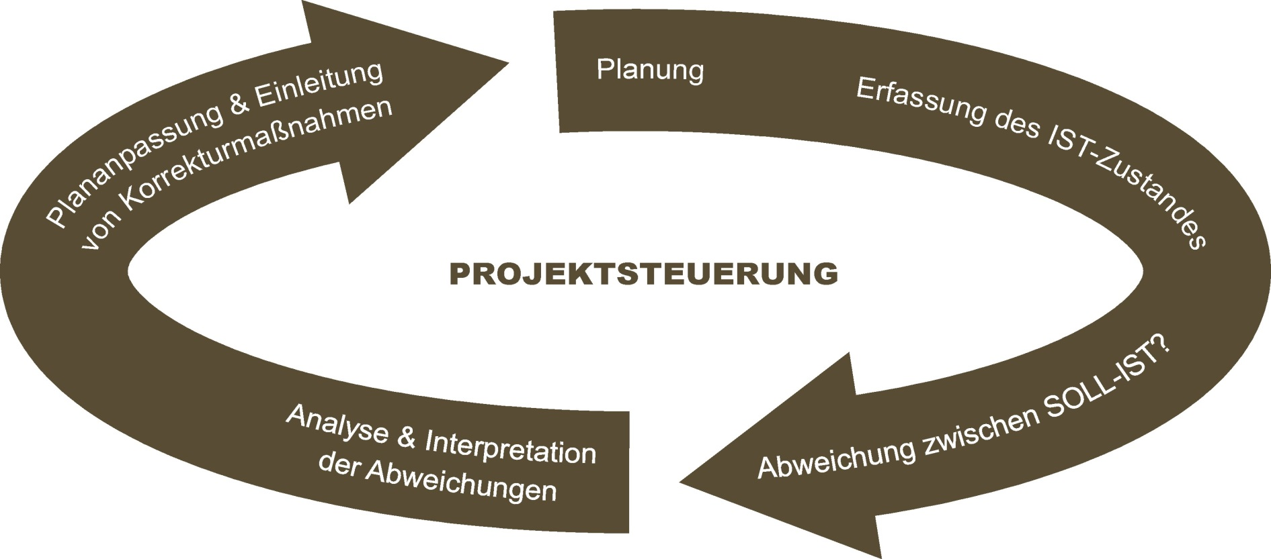
Prozess der Projektsteuerung
Notes:
(nach Hofmann 2007, 71)
Die Projektsteuerung hat sicherzustellen, dass die Prozesse (Arbeitspakete, Vorgänge) so ausgeführt werden, dass die Projetziele erreicht werden.

Slide 6
Voraussetzungen effizienter Projektsteuerung
Projekte kann nur steuern, wer systematisch und konsequent geplant hat und sich über den Arbeitsfortschritt laufend informiert.
Projektstrukturplan
Fortschrittsberichte
Zeitaufzeichnungen
Terminplan
Buchhaltung & Finanzreports
Kostenplan
Notes:
Die Projektsteuerung fußt auf kontinuierlichen Vergleichen angestrebter Plan- mit den tatsächlichen Ist-Werten.
Gemäß dem magischen Dreieck des Projektmanagements, haben sich Kontrolle und Steuerung auf drei Dimensionen zu erstrecken.

Slide 7

Zentrale Aufgaben der Projektsteuerung
Projekt auf Kurs halten
Planabweichungen
feststellen
Ursachen von Plan-
abweichungen ergründen
ursachenadäquat
Konsequenzen ziehen
Notes:
Um ein Erreichen der Projetziele und eine gelungene Umsetzung der Projektpläne zu gewährleisten, sind mehrere Schritte – die sich unter dem Begriff Projektsteuerung zusammenfassen lassen – notwendig.
Die Projektsteuerung lenkt die Arbeiten (Vorgänge, Prozesse) so, dass die definierten Ziele erreicht und den Anforderungen entsprechend realisiert werden.

Slide 8
Prinzipieller Ablauf von Projektkontrolle und -steuerung
Pläne
Aktuelle Ergebnisse
Aktivitäten
Ressourcenfestlegungen
Kosten
Risken
erledigte Arbeiten
erreichte Qualität
Meilensteine
aufgelaufene Kosten
Änderungsprobleme
Vergleich zur
Identifikation von Abweichungen
Ergründen von Ursachen
Entwickeln von Optionen
Aktualisieren der Planaufzeichnungen zum Anzeigen des
tatsächlichen Status
Ausführen von Steuerungsmaßnahmen
Messen von Effekten
der Maßnahmen
Fortschrittsbericht
Notes:
(in Anlehnung an Young 2006, 131)
Die Projektkontrolle und -steuerung liegt üblicherweise in den Händen der Projektleitung.
Sie überwacht Ist-Werte und das Erreichen von Teilzielen.
Sie vergleicht aktuelle Zahlen mit Planwerten.
Bei gravierenderen Abweichungen hat sie Ursachen zu ergründen und Handlungsoptionen für ein Gegensteuern zu erarbeiten sowie entsprechende Reaktionen einzuleiten.

Slide 9
Elemente und Techniken der Projektfortschrittsberichterstattung
graphische Berichtsinstrumente
  Evaluationsquadrat
  Percent complete chart
  Projektstatus-Ampeln
  Meilenstein-Trend-Darstellung
  Kostengang- und -summenlinien
verbaler Projektfortschrittsbericht
Notes:
Um während der Durchführungsarbeiten die zur Kontrolle und Steuerung benötigten Informationen zu erhalten, sind entsprechende Berichte bereitzustellen.
Da sich das Abfassen von Berichten in der Regel begrenzter Beliebtheit erfreut, ist es angeraten, selbige möglichst kompakt zu halten, was durch Einsatz graphischer Berichtselemente erleichtert wird.

Slide 10
Evaluationsquadrat
Notes:
Eine sehr einfache auf zwei Aspekte beschränkte, grobe Evaluation ist mit einer quadratischen Vierfeldmatrix durch Einzeichnen eines Punktes möglich.

Slide 11
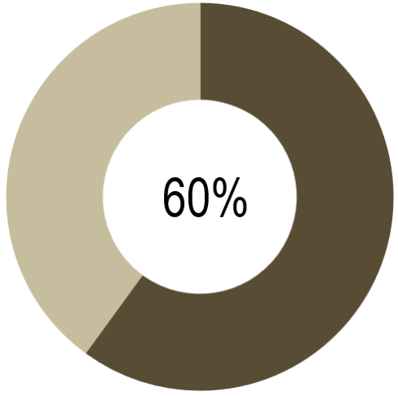
Diagrammdarstellung des Fertigstellungsgrades
Percent complete chart
Progress Doughnut chart /
Progress circle chart
Notes:
Das Percent complete chart stellt den zu einem bestimmten Berichtszeitpunkt festgestellten Anteil der bereits fertiggestellten Aufgabe/Leistung an der gesamt zu erbringenden Aufgabe/Leistung in Balkenform dar. Die Relation lässt sich umso genauer bestimmen und der Fertigstellungsgrad lässt sich nachvollziehbar umso exakter ermitteln, je genauer in den Arbeitspaketbeschreibungen von einzelnen Tätigkeiten/Aufgaben zu erstellende Zwischen- und Endergebnisse bzw. Outputs quantifiziert wurden.
Inhaltlich gleichwertig sind für einzelne Arbeitspakete oder Aufgaben erstellte ringförmige Graphiken (die auch als Progress Doughnut chart oder Progress circle chart bezeichnet werden). Sie visualisieren, wieviel % der gesamt zu erbringenden Leistung bereits erbracht sind und wieviel noch aussteht.

Slide 12
Ampeln zur
Kennzeichnung des Projektstatus
genereller Status | alle Probleme innerhalb normaler Arbeitsabläufe lösbar |  | manche Probleme innerhalb der betroffenen Organisationseinheit lösbar |  | ernsthafte Probleme, Eskala-tion zur nächsten Verantwor-tungsstufe erforderlich
Termine | Termineinhaltung absehbar |  | Einzeltermine unerreichbar, aber Maßnahmen sollten Endtermin-einhaltung ermöglichen |  | Gefahr massiven Terminverzugs
Kosten | Kosten liegen im Plan |  | geplante Kosten momentan über-schritten, jedoch Maßnahmen zur Gesamtkosteneinhaltung definiert |  | deutliche Kostenüberschreitung
Ergeb- nisse | alle Ziele scheinen erreichbar |  | einzelne Funktionalitäten nicht erreich-bar, insgesamt eingeschränkte Nutz-barkeit der erreichbaren Lösung |  | Gefahr, dass geplante Ergeb-nisse nicht erreichbar sind
Notes:
Mit Ampelsymbolen kann der generelle Status einzelner Aufgaben oder Arbeitspakete ebenfalls zum Ausdruck gebracht werden.
Bei Verwendung dieser graphischen Berichtsform empfiehlt es sich, in Fällen wo Gelb oder Rot angegeben wird, kurze ergänzende verbale Erläuterungen zu erbitten. Diese kompakten Textpassagen sollten sich abzeichnende oder bereits manifeste Probleme benennen, ihre Art und vermutete Ursache beschreiben sowie erwartete Konsequenzen sowie allfällige Lösungsoptionen skizzieren.

Slide 13
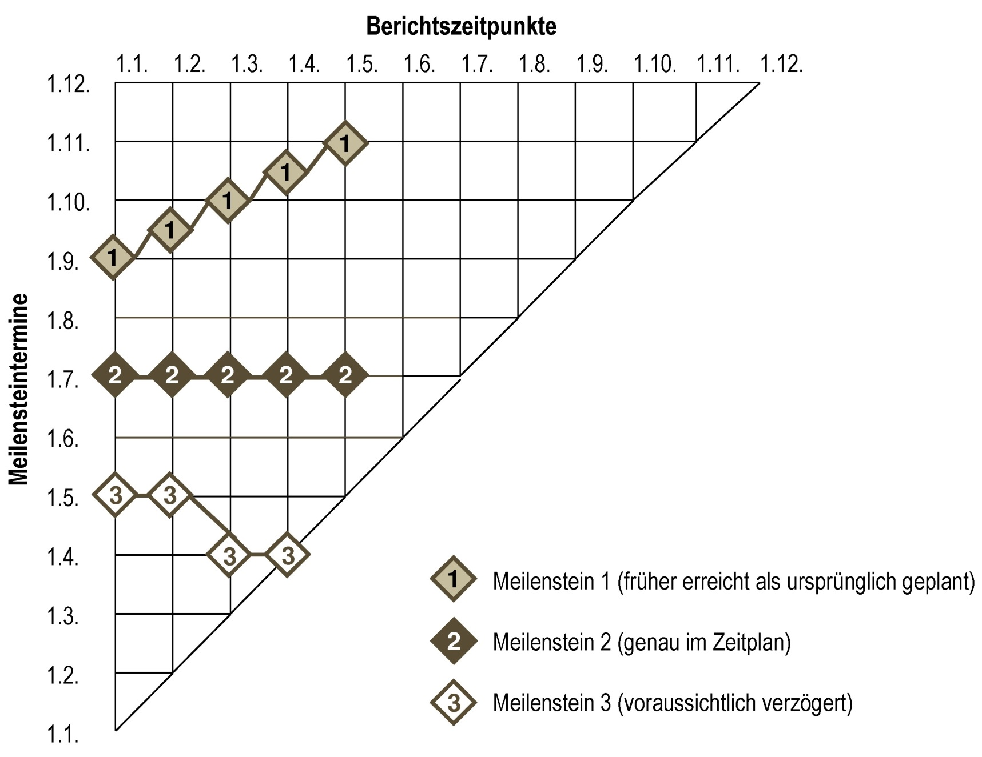

Meilenstein-Trend-Darstellung
Notes:
Die Meilenstein-Trend-Darstellung dient zur Veranschaulichung der Termin­situation im Projekt (nach Ruf 2010, 76).
Die Grafik entsteht in mehreren Etappen: Zu verschiedenen Berichtszeitpunkten wird jeweils für jeden Meilenstein jener Termin markiert, zu dem man schätzt, dass der Meilenstein erreicht sein wird.
Im Beispiel wurden am 1.1. die ersten Terminschätzungen für die Meilensteine eingetragen; die letzten Einträge erfolgten am 1.5.

Slide 14
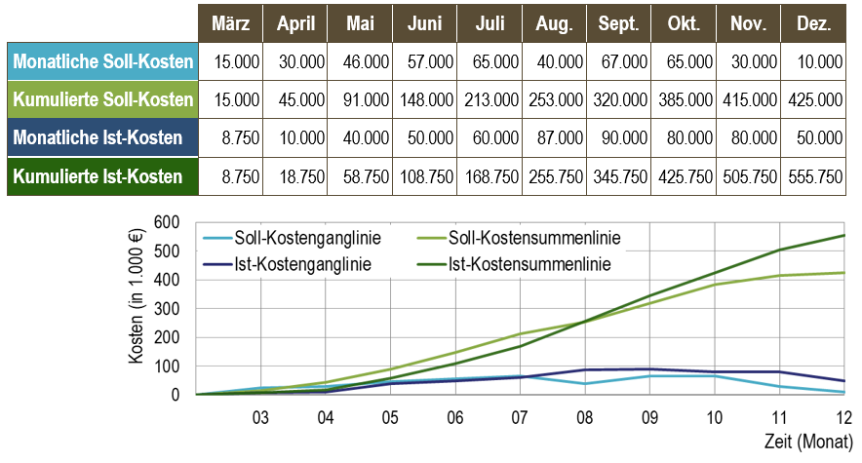
Kostengang- und Kostensummenlinie
Notes:
(in Anlehnung an TRUECARE 2023)
Die Soll-Kostenganglinie repräsentiert die Planwerte pro Zeitpanne, während die Ist-Kostengang-linie die tatsächlich in diesem Zeitintervall aufgelaufenen Kosten zeigt.
Die Kostensummenlinien hingegen visualisieren eine kumulierte Darstellung der Kostenent-wicklung im Projekt über die Zeit.
Während die Kostenganglinien eher dazu geeignet sind, die einzelnen Zeitintervalle zu steuern, bieten die Kostensummenlinien einen ganzheitlichen Überblick über den kommerziellen Projektverlauf.
Was den konkreten Linienverlauf betrifft, kommt ein Phänomen relativ häufig vor.
Am Anfang bleiben die Ist-Kosten unter den geplanten Werten (weil das Projekt langsamer anläuft als gedacht, und weil sich etwa noch nicht alle Projektteammitglieder voll einbringen können).
Später versucht man u.U. zwischenzeitlich entstandene Rückstände zu kompensieren, sodass dann die tatsächlich angefallenen Kosten die geplanten Werte übersteigen.

Slide 15
Tabellarisches Schema zur Erfassung der Kostenentwicklung im Projekt
Notes:
Die Kostenentwicklung während der Projektdurchführung lässt sich auch tabellarisch für Kontroll- und Planungsrevisionszwecke darstellen.
Den Ist-Kosten (aus der Kostenbuchhaltung) werden die noch zu erwartenden (zum Berichtszeitpunkt in ihrer Höhe geschätzten) Restkosten hinzugerechnet, woraus sich die Erwartungskosten ergeben.
Eine Gegenüberstellung von Plankosten (aus dem Kostenplan) und Erwartungskosten ergibt dann die Kostenabweichung.

Slide 16
Projektfortschritts- bericht
Notes:
Vor allem bei größeren Projekten oder wenn vermehrter Koordinationsbedarf zu erwarten ist, scheint es sinnvoll, von Arbeitspaketverantwortlichen In regelmäßigen Abständen schriftliche verbale Projektfortschrittsberichte einzufordern.
Sie haben u.U. eine motivierende Wirkung:
Etwa wenn Berichterstatter angeben können, was sie während der Berichtsperiode fertiggestellt haben, dann vermittelt ihnen das ein Erfolgserlebnis, was zu neuen Taten animieren mag;
oder wenn die Verantwortlichen bislang noch wenig erledigt haben, dann kann die herannahende Berichtsfälligkeit dazu anspornen, doch noch einige Arbeiten zu erledigen, damit man wenigstens etwas positives zu berichten hat..
Für die Projektsteuerung von Belang sind insbesondere problematische Situationen (noch nicht begonnene Arbeiten, die laut Planung schon zu beginnen gewesen wären; nicht rechtzeitig fertiggestellte Arbeiten, Kostenüberschreitungen etc.), damit die Probleme umgehend bearbeitet werden können, denn je länger sie unbehandelt bleiben, desto schwerer sind sie in der Regel zu lösen.
Durch die Abfrage der geplanten nächsten Arbeitsschritte kann sich allfälliger Koordinationsbedarf abzeichnen.

Slide 17
Problembericht
anlassbezogen zu erstellen
unmittelbar nach Auftreten/Erkennen der Problems erstatten (Probleme wachsen oft rasch und sind umso schwerer zu lösen, je größer sie sind!)
auf projektrelevante Probleme konzentrieren (nicht auf Kinkerlitzchen!)
empfohlene Inhalte
  Deskription (massive Abweichungen, plötzliche Engpässe, Konflikte, …)
  Lösungsvorschläge
  Entscheidungsnotwendigkeiten (Was, bis wann, durch wen zu entscheiden?)
  Dringlichkeit
  vermutlicher Ressourcenaufwand und Dauer einer Lösung
  zu erwartende Konsequenzen eines Ausbleibens einer Lösung
Notes:
Neben regelmäßigen Projektfortschrittsberichten sollte anlassbezogen eine schriftliche umgehende Berichterstattung als Bringschuld vorgesehen sein, wenn ein Projektteammitglied auf gravierendere Probleme stößt.
Was als gravierend einzustufen ist, kann man etwa mit einer pauschalen Regel festlegen –
z.B. wenn Abweichungen von Planwerten die 10%-Marke überschreiten.

Slide 18
Ansatzpunkte für Projektkontrolle
Projekt-Jour fix
periodische Projektstandsabfrage
(informell, mündlich oder per E-Mail)
formalisierte, periodische Fortschrittsberichterstattung (vorgegebener Rahmen soll Beleuchten aller Punkte sicherstellen)
Abfrage von Fertigstellungsterminen
Abfrage des Restaufwandes
Problemmeldungspflichten
Notes:
Grundsätzlich kann die Kontrolle bei Projekten an mehreren Stellen ansetzen. Empfehlenswert scheint jedenfalls ab und an das Einholen schriftlicher Fortschrittsberichte, weil die Schriftform zu exakteren Angaben zwingt – was kryptische oder (zwecks Kaschierens von Problemen) bewusst missverständlich gehaltene Meldungen erschwert und weil sie selbstdokumentierend ist.

Slide 19
Wesen der Projektdokumentation
Die Dokumentation ist gewissermaßen das „Gedächtnis des Projektes“ oder „Nachschlagewerk“ während der gesamten Projektlaufzeit und danach.
Alle relevanten Eckdaten, Projektplanungsunterlagen, Projekt-ergebnisse, Absprachen und Entscheidungsgrundlagen sind
hier nachvollziehbar zu erfassen.
Die Dokumentation ist Informationsgrundlage für alle Projektmitarbeiter, (auch für jene, die eventuell erst später in das Projekt einbezogen werden)
bzw. ermöglicht sie unter Umständen sogar – falls nötig – einen reibungslosen Projektleiterwechsel.
1. Entwicklungsdokumentation
2. Projektakte
3. PM – Berichtswesen
4. Projektberichte
Notes:
Die verschiedenen Fortschrittsberichte und Problemmeldungen sind als Belege aufzuheben (etwa im Falle von Unklarheiten, Konflikten etc. auch als Beweismittel wichtig) und haben somit Eingang in die Projektdokumentation zu finden.
Gemäß DIN 69901 handelt es sich bei der Projektdokumentation um die Zusammenstellung ausgewählter, wesentlicher Daten über Konfiguration, Organisation, Mitteleinsatz, Lösungswege, Ablauf und erreichte Ziele des Projektes.
Die Dokumentation fungiert als Gedächtniscontainer für den Projektverlauf, getroffene Entscheidungen, inhaltliche Änderungen etc. und sie ist nicht nur am Ende des Projektes wichtig, als Abschlussbericht, sondern auch während dessen Laufzeit, etwa im Fall, wenn Projektteammitglieder oder sogar der Projektleiter ausgetauscht werden müssen.
Bewusst zu unterscheiden ist zwischen Entwicklungsdokumentation und Projektakte.

Slide 20
Entwicklungsdokumentation und Projektakte
1. Entwicklungsdokumentation
Produktdokumentation
präsentiert die gesamten Arbeits-ergebnisse einer Entwicklung:
  Alle technischen Unterlagen des zu her-stellenden Produkts, die zur Entwicklung des Erzeugnisses notwendig sind
  (Pflichtenhefte, Leistungsbeschreibungen, Prüfunterlagen, …).
spiegelt das gesamte Projektgeschehen wieder und besteht aus Unterlagen, die das Projektgeschehen und den Projektablauf beschreiben
(Projektpläne, Projektberichte, etc.).
2. Projektakte
nimmt alle Projektpläne und Projektberichte gemäß einem definierten Ordnungsschema auf in Form von Büroordnern o. als Datenbanken auf PC
ausschlaggebend → klar vorgegebenes Ordnungsschema
Notes:
Eine Projektakte benutzt ein klares sachliches Ordnungsschema und operiert mit genauen Aktenzahlen.
Die Entwicklungsdokumentation (Berichte, Protokolle, Zwischenberichte) ist oft in chronologischer Reihenfolge abgelegt. Sie lässt die Genese des Projektes nachvollziehen, wenn man aber bestimmte Unterlagen sucht, sind sie in einem rein nach zeitlichem Gesichtspunkt geordneten Konvolut schwerer zu finden.

Slide 21
Projektberichte und -berichtswesen
3. Projektmanagement – Berichtswesen
Informationsmanagement im Projekt; regelt und sichert den nutzungsgerechten Informationsfluss während des gesamten Projektablaufs und muss:
  Informationswege aufzeigen
  Informationsbedürfnisse feststellen
  Informationskanäle festlegen und
  Berichtszeiträume bestimmen.
4. Projektberichte
dokumentieren den Projektstatus
  Plan/Ist – Vergleiche: Aufwände, Kosten, Termine
  Plan/Plan – Vergleiche: Aufwände, Kosten, Termine
  Fortschrittsberichte: Leistung
  Qualitätsberichte: Qualität
  Auslastungsberichte: Ressourcen
  Projektdaten – Auswertungen: Phasen, Tätigkeiten.
Notes:
Hinsichtlich der zu erstellenden Projektberichte sollte man im Vorhinein bestimmen, wie oft und wann selbige zu legen sind.

Slide 22
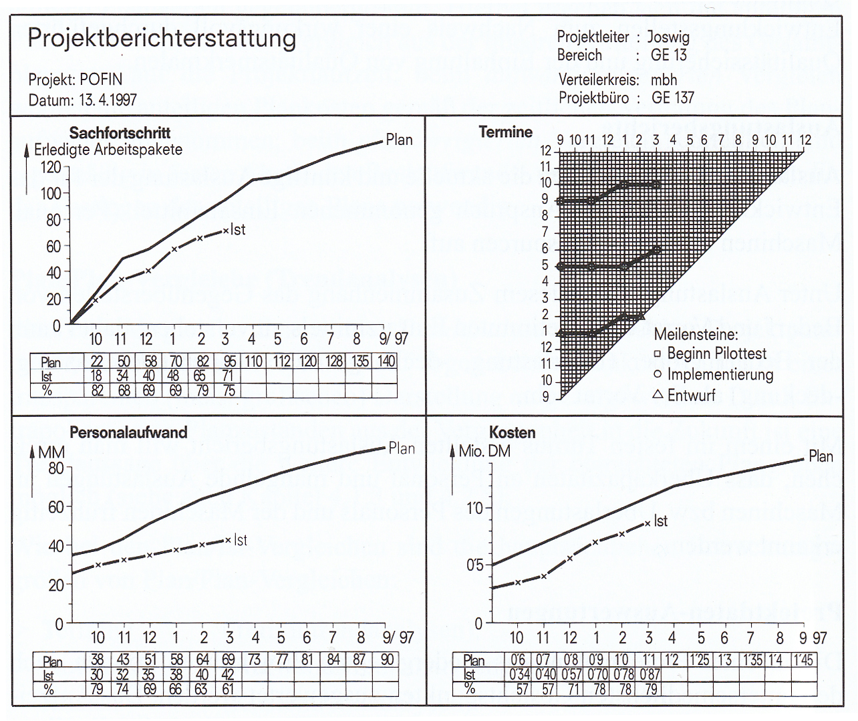
Graphische Projektdokumentation
Graphische Informations-darstellung
Notes:
Der Vorteil von graphischen Darstellungen in der Projektdokumentation besteht vor allem darin, dass ein Soll/Ist-Vergleich solcherart leicht optisch erfassbar ist.
Vor allem wenn die Projektdokumentation laufend elektronisch geführt wird, sollte das à jour-Halten der entsprechenden Informationsdarstellung keinen allzu großen Aufwand verursachen.

Slide 23
Projekthandbuch
Inhalt
Grundsätzliches
Vertragliche (und sonstige zentrale) Grundlagen
Projektpläne
Risikomanagement
Projektsteuerung
Allgemeiner Schriftverkehr und Gesprächsnotizen
Dokumentation der Projektergebnisse
Projektabschluss
Anhang
... legt fest:
  Welche Informationen zu dokumentieren sind (Gesprächsprotokolle, Emails etc.)
  Ablageform (alles in Papierform in Ordner; oder nur zentrale Dokumente als hard copy, der Rest elektronisch oder womöglich alles in einer eigenen Projektdatenbank)
  Ort der Aufbewahrung
  Zugriffsberechtigungen auf die Projektdokumentation
  Systematik der Ablage der Dokumente (verbindliches Inhaltsverzeichnis für die Projektablage)
Notes:
Ein Projekthandbuch ist gemäß DIN 69905 die Zusammenstellung von Regelungen und notwendigen spezifischen Informationen, welche für die Planung und Durchführung eines bestimmten Projekts gelten sollen.
Seine Erstellung und Aktualisierung fällt üblicherweise in die Zuständigkeit des Projektleiters.

Slide 24
Projektcontrolling
DIN 69904: Projektcontrolling umfasst die Prozesse und Regeln, die innerhalb des Projekt-managements zur Sicherung des Erreichens der Projektziele beitragen durch:
Erfassung der Ist-Daten,
Soll-Ist-Vergleich,
Feststellung und Analyse von Abweichungen, Bewertungen der Konsequenzen und Vorschlagen von Korrekturmaßnahmen,
sowie durch das Mitwirken bei der Maßnahmenplanung und Überwachung ihrer Durchführung.
Projektkontrolle hat die Aufgabe, kontinuierlich festzustellen
ob die in der Entwicklungsphase getroffenen Annahmen richtig waren,
ob die geplanten Maßnahmen die richtige Zielwirkung zeigten bzw. ob diese Zielwirkung richtig eingeschätzt wurde,
ob die geplanten Ressourcen verfügbar sind,
ob das Verhalten der Projektmitarbeiter bzw. der Projektbeteiligten sich planmäßig zeigt.
Notes:
Die Kontrolle sollte nach dem Kick-off-Meeting beginnen und bis zum Projektabschluss kontinuierlich weitergeführt werden.
Die laufende Kontrolle hat den Vorteil, dass man bei gravierenden Abweichungen früher eingreifen kann.

Slide 25
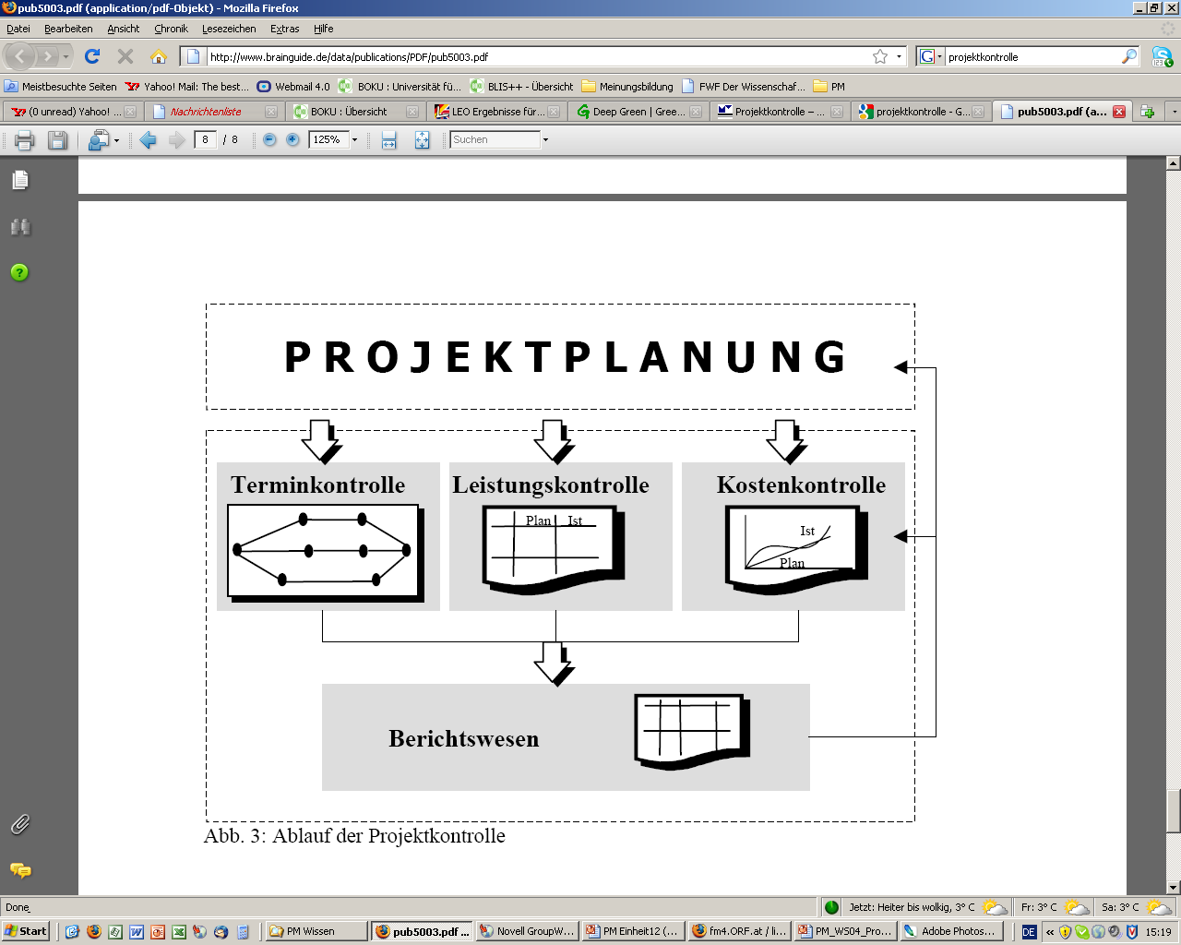
Aspekte der Projektkontrolle
Leistungskontrolle
Mittels der Qualitätskontrolle soll festgestellt werden, inwiefern die bisher erbrachten Leistungen im voranschreitenden Projekt den im Projektplan festgehaltenen qualitativen Anforderungen entsprechen, und ob damit die nötige Qualität des fertigen Produktes bzw. des Projektzieles gewährleistet ist.
Kostenkontrolle
Überwachen der Personalaufwände und der Entwicklungskosten.
Terminkontrolle
Durch laufendes Beobachten der Terminsituation und Vergleichen der Planwerte mit den Istwerten wird die Entscheidungsgrundlage für eine wirksame terminliche Projektsteuerung geschaffen. Voraussetzung: konsequente Aktualisierung der Plantermine
Notes:
Eine umfassende Projektkontrolle hat stets die 3 Dimensionen Qualität, Termine sowie Kosten gleichzeitig im Auge zu behalten.

Slide 26
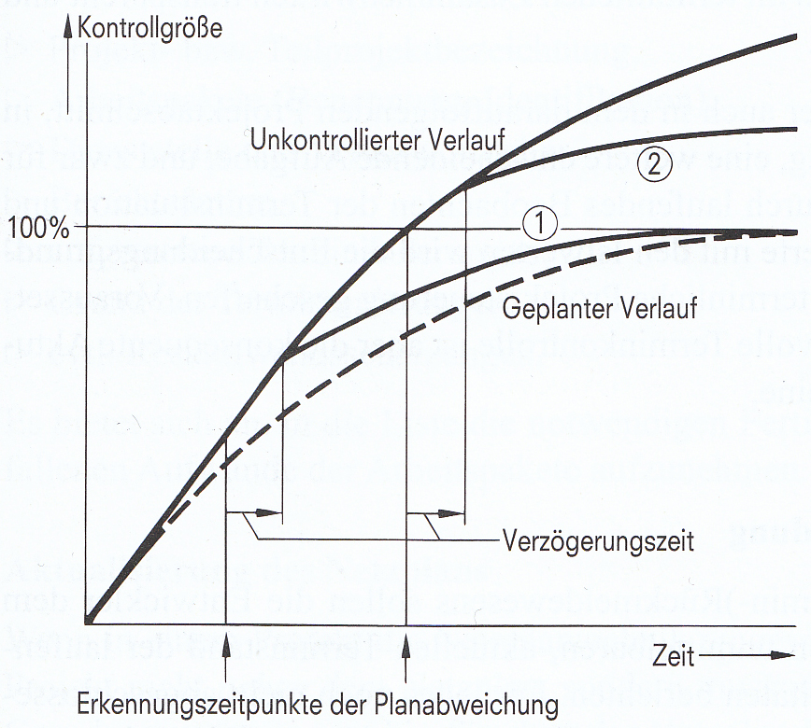
Timing der Projektkontrolle
Rechtzeitiges Erkennen einer Planabweichung
Je früher man Plan-abweichungen erkennt und steuernde Maß-nahmen einleitet, desto größer sind die Chancen, dass diese Maßnahmen noch rechtzeitig, d.h. ohne Plankorrekturen, wirksam werden.
Notes:
Wie eng- oder weitmaschig man das Projektcontrolling durchführt, ist einerseits eine Frage der Kosten-/Nutzenrelation (je öfter Controlling stattfindet, desto teurer ist selbiges), welche es zu optimieren gilt.
Andererseits hängt die Weit- oder Engmaschigkeit auch von der jeweiligen Projektsituation ab:
Ist man mit einem kritischen Zeitplan (hohes Terminrisiko) oder/und mit einer schwer vorhersehbaren Kostenentwicklung konfrontiert, dann ist ein engmaschiges Controlling zu empfehlen,
handelt es sich um ein „sicheres“ Projekt mit erfahrenen, selbständigen Mitarbeitern, müsste ein weitmaschigeres Controlling genügen.
Als Zeitpunkte für Soll-/Ist-Vergleiche kann man entweder
Meilensteintermine wählen oder
periodische (wöchentliche, monatliche) Meetings, wobei man die Periodizität auch variabel gestalten kann (etwa alle 2 Wochen in „normalen“ Phasen, aber in kritischen Phasen jede Woche).
Bei der Kontrolle gilt es deren Zweischneidigkeit zu bedenken: Einerseits ist sie notwendig, um das Projekt auf Kurs zu halten. Andererseits beeinträchtigt sie mit zunehmender Frequenz umso stärker das Arbeitsklima im Projektteam – dieses sollte ja von gegenseitigem Vertrauen geprägt sein; Kontrolle lässt sich aber stets auch als Zeichen eines gewissen Misstrauens interpretieren.

Slide 27
Projektsteuerungsmaßnahmen
Unter Projektsteuerung versteht man alle Maßnahmen, die
zur bestmöglichen Erfüllung der Projektziele erforderlich sind.
Simple Plananpassung ist der schlechteste Weg einer Projektsteuerung
Anzustreben sind Maßnahmen, die die Planerreichung ohne Änderung der Planeckdaten sichern, z.B. durch Motivation der Mitarbeiter.
Teilbereiche der Steuerungsaufgaben
Steuerung des Projektablaufs hinsichtlich der Ziele
Anleitung der Projektmitarbeiter
Koordination der Zusammenarbeit
Fällen von Entscheidungen
Informieren und Bericht erstatten
Notes:
Wenn die Projektplanung nicht von Anfang an fehlerhaft oder unrealistisch war, sollte man zunächst möglichst ohne Planänderung steuernd eingreifen, weil sonst allein durch Planänderung hohe Kosten entstehen können.
Freilich wird man Plananpassungen dann vornehmen, wenn die Zielerreichung sonst nicht mehr möglich ist oder wenn inzwischen so gravierende Abweichungen vorliegen, dass sich die ursprüngliche Planung trotz Steuerungsmaßnahmen nicht mehr halten lässt.

Slide 28
Reaktionsmöglichkeiten auf auftretende Probleme I
Problem-bereich | Ursache | Lösungs-ansatz | Maßnahmen | Bemerkung
Kosten- über-schreitung | Planungs- fehler | Überarbeitung der Projekt-planung | Projektstop und Projektsanierung einleiten | Ursachen für die mangelnde Projekt-planung analysieren. Aus Fehlern lernen
 | Zusätzliche Anforderungen durch den Auftraggeber „Change request“ | Leistungs-umfang mit dem Auftraggeber neu definieren | Zusatzaufwand des Änderungs-wunsches kalkulieren | gravierenden Änderungswunsch des Auftraggebers wie ein eigenständiges Projekt planen und kalkulieren
 |  |  | zusätzliches Projektbudget für die Änderung genehmigen lassen | keine zusätzlichen Anforderungen annehmen, wenn das Projektbudget nicht erhöht wird
Drohender Termin- verzug | zu geringe Mitarbeiter-anzahl | Motivation der Mitarbeiter erhöhen | Motivationsanreize schaffen | „Wenn die Projektphase noch rechtzeitig abgeschlossen wird, finanziert das Unternehmen für alle Projektmitarbeiter ein Wochenende in einem Sporthotel.“
Notes:
(vgl. Probst und Haunerdinger 2001, 93)
So vielfältig die Probleme sind, die während der Projektdurchführungsphase auftreten können, so mannigfaltig sind auch deren Ursachen und die adäquaten Lösungsmöglichkeiten.

Slide 29
Reaktionsmöglichkeiten auf auftretende Probleme II
Problem-bereich | Ursache | Lösungs-ansatz | Maßnahmen | Bemerkung
Termin- verzug | zu wenig Mitarbeiter-ressourcen | Kapazität erhöhen | mehr Projektmitarbeiter | Vorsicht: Neue Projektmitarbeiter müssen erst in das Projekt eingearbeitet werden. Mehr Mitarbeiter bedeuten nicht automatisch eine höhere Projektleistung. Zuerst geht die Projekt-leistung zurück (die bisherigen Projekt-mitarbeiter arbeiten die neuen Mitarbeiter ein).
 |  |  | Anordnung von Überstunden | Vorsicht: Auf die Motivation der Mitarbeiter achten!
 | mangelnde Planung | Ablaufplanung optimieren | Projektablaufplan neu erarbeiten | Planungstechniken einsetzen: Netzplan, Bal-kendiagramm, Planung von Meilensteinen etc.
Qualitäts- mängel der Projekt-ergebnisse | unzureichende Durchführung der Leistung | bessere Qualifizierung der Projekt-mitarbeiter | Schulungsmaßnahmen für Projektmitarbeiter | Termine für Nachbesserungen in den Projektplan aufnehmen.
 |  |  | Hinzuziehen eines Ex-perten als Hilfestellung für die Projektmitarbeiter
Projektziel kann nicht erreicht werden | unrealistische Projektplanung | Überdenken des Projektes | Projektstop | Kann das Projektziel nicht erreicht werden, ist ein Projektstopp ratsam. Lieber frühzeitig das Projekt stoppen und überdenken, als eine Menge Zeit und Ressourcen für ein nicht erreichbares Ziel zu verschwenden.
 |  |  | Kompletter Neuansatz für das Projekt
 |  |  | Verwerfung der Projektidee
Notes:
(vgl. Probst und Haunerdinger 2001, 93)

Slide 30
Reaktionen bei Terminabweichungen
ungeprüfte Termine
Management-termine
„Salamitaktik“
keine systematische Aufwandsabschätzung
Termin falsch geplant
Aufwand größer als geplant
Risiko-Eintritt
Aufgabe vergessen
Knowhow nicht bedacht
Kapazität reicht nicht aus
Kapazitätsausfall
Termin-
abweichungen
Kapazität temporär überlastet
Auftraggeber
Leistungs-änderung
systembedingte Änderungen
Schulung nicht durchgeführt
Änderung der Rahmenbedingungen
Know-how-ausfall
Kündigung
Personen
Kapazitätsausfall
Sachmittel
Notes:
(nach Schelle 1999, 185)
Man kann sich die Optionen dafür, wie auf Terminabweichungen reagiert werden kann, auch vorab systematisch zusammenstellen, was im Bedarfsfall ein schnelleres Ergreifen zielgerichteter Maßnahmen erleichtert.

Slide 31
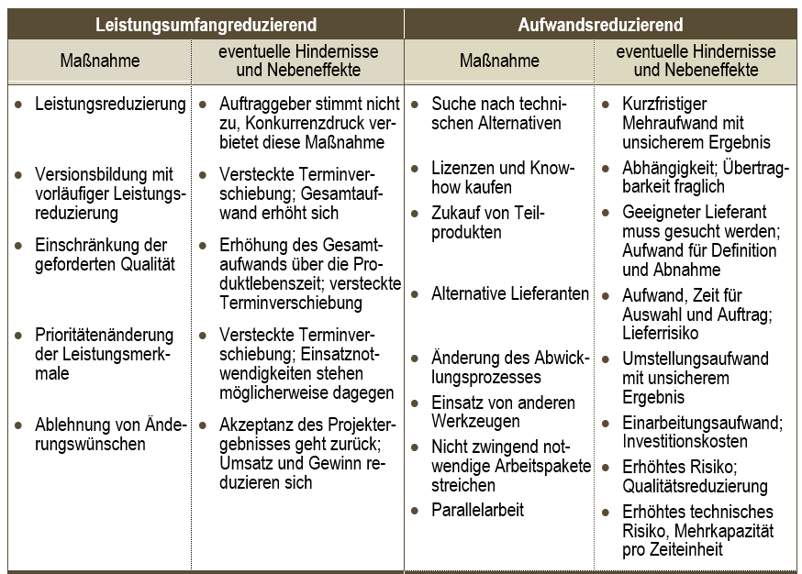
Maßnahmen zur
Kosten- und Terminsteuerung
© Wytrzens
Notes:
(Schelle 1999, 186 ff.)
Die Maßnahmen, welche zur Projektsteuerung ergriffen werden können, lassen sich zu folgenden Gruppen zusammenfassen:
Leistungsreduzierende,
Aufwandsreduzierende,
Kapazitätserhöhende und
Produktivitätserhöhende.
Zu welchen der Maßnahmen man nötigenfalls greift, hängt davon ab, ob sich zu erwartende Hindernisse überwinden und ob sich die vermutlichen Nebeneffekte in Kauf nehmen lassen.

Slide 32
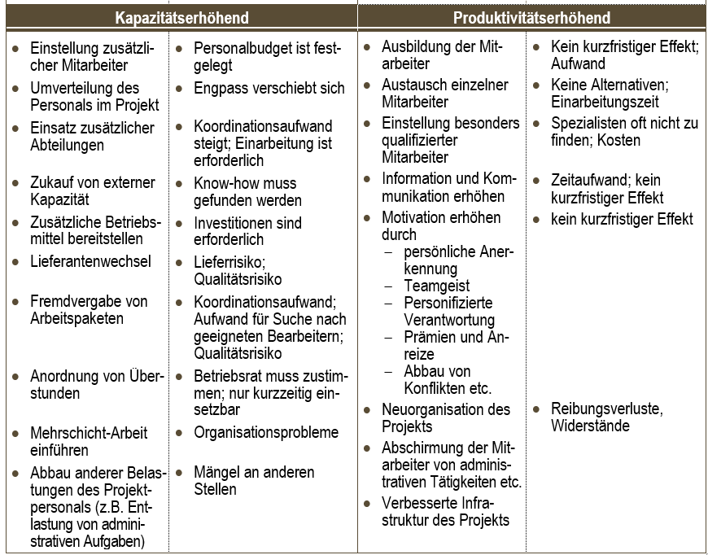
Maßnahmen zur
Kosten- und Terminsteuerung
Notes:
(Schelle 1999, 186 ff.)

Slide 33

Übung – Projektfortschrittsüberprüfung
Erstellen Sie ein Template (= Formularvorlage) für einen Projektfortschrittsbericht.
Passen Sie den Berichtsbogen dem von Ihnen schon bisher bearbeiteten Vorhaben an.
Füllen Sie dieses Template exemplarisch
(mit simulierten Annahmen) aus.
Zeitrahmen: 20 Minuten
Notes:
Feedback zu Gruppenarbeiten
Zu prüfen ist, ob es im Fortschrittsbericht
eine explizite Bezugnahme auf das Arbeitspaket und auf den dafür Verantwortlichen gibt,
eine klare Eingrenzung des Berichtszeitraumes erfolgt,
eine klare Bezugnahme auf Arbeitspaketziele abverlangt ist,
eine eindeutige Fertigstellungsmeldung und Fertigstellungsgradangabe vorgesehen ist,
eine exakte Problembenennung explizit eingefordert wird,
Angaben über Verzögerungen, Kostenüberschreitungen eingemahnt werden,
eine Auflistung vorliegender/fehlender Deliverables – Next-to-do-Liste etc. vorliegt,
eine Unterschrift vorhanden ist.
Insgesamt ist darauf zu achten, dass der Aufbau zweckmäßig und übersichtlich gestaltet ist und dass das Ausfüllen der Berichtsvorlage möglichst wenig Aufwand erfordert.
Wenn nicht vorhanden, dann ist der Einbau auch graphischer Elemente anzuregen.
Der Fortschrittsbericht sollte dazu anhalten, sowohl Augen zurück als auch nach vorne zu richten (dies gilt auch bezüglich Zeit- und Kostensituation im Projekt).

